Slide 1


Slide 2
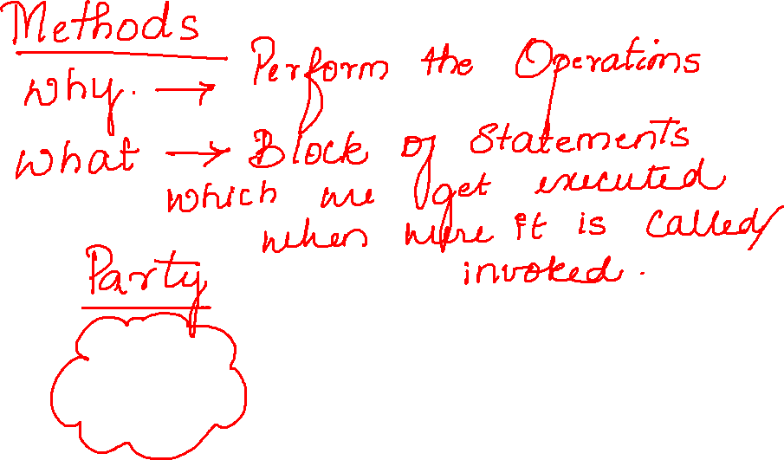

Slide 3
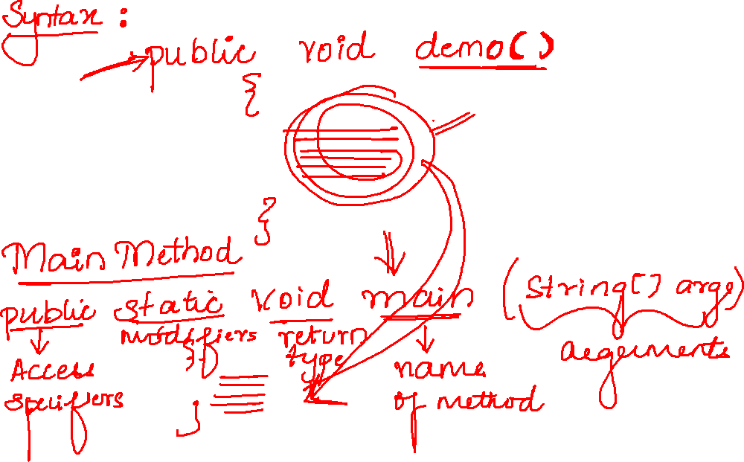

Slide 4
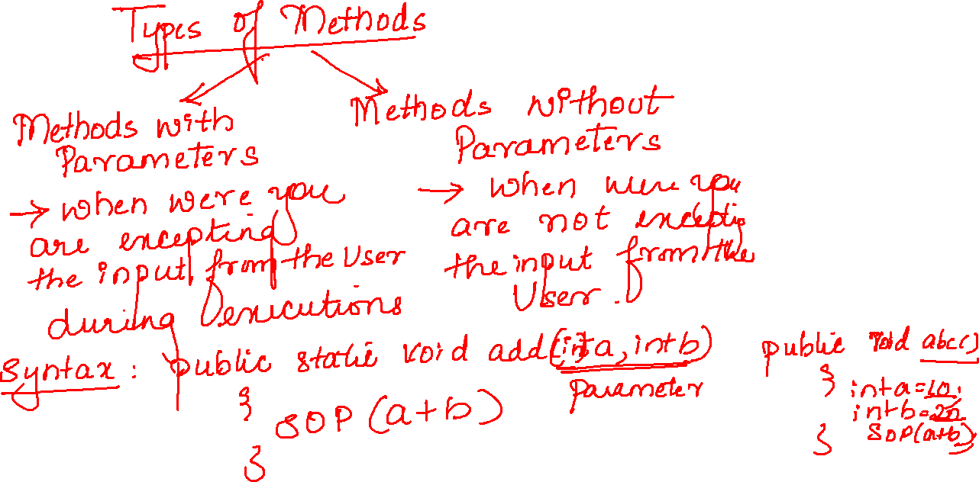

Slide 5
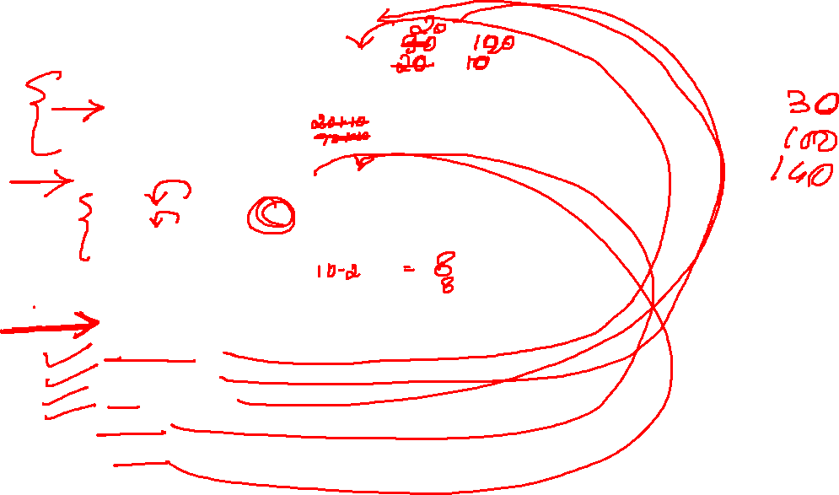
public static void add(int a,int b) {
System.out.println(a+b);
}
public static void sub() {
int a=10;
int b=2;
System.out.println(a-b);
}
public static void main(String[] args) {
add(20,10);
add(90,10);
add(20,120);
sub();
sub();

Slide 6
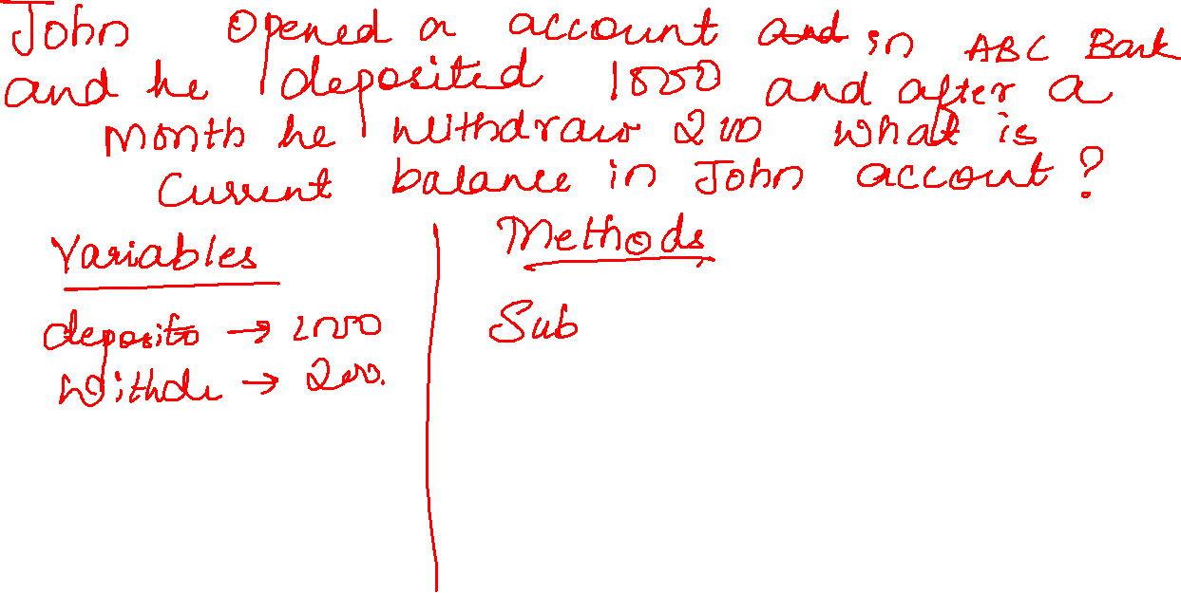

Slide 7
